Slide 1

CURSO XAMARIN FORMS
Instrutor: Carlos Gabriel

Slide 2
Apresentação
Meu nome é Carlos Gabriel.
Serei seu instrutor nesses próximos 10 dias de curso.
O curso tem uma duração de 32 horas, nas quais serão abordados assuntos sobre desenvolvimento multiplataforma utilizando framework Xamarin.

Slide 3
Origem do Xamarin
A ideia foi do Miguel de Icaza, criador do Gnome e Mono.
O Miguel queria resolver um problema: utilizar uma única linguagem para as três maiores plataformas de celulares.
Ele foi Vice-presidente de produto na Novell e após sair da Novell fundou a Xamarin e é um dos diretores do .NET Foundation.

Slide 4
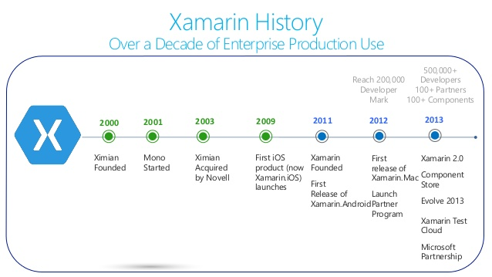

Slide 5
Microsoft compra a Xamarin
Em fevereiro de 2016 a Microsoft anunciou a compra da Xamarin.
E disponibilizou todo o conjunto de desenvolvimento do Xamarin na versão community do VS2013/2015.
Essa foi uma ótima noticia para todos os desenvolvedores que tinham a intenção de estudar frameworks de desenvolvimento multiplataforma, pois reduziu imensamente os impedimentos de utilizar o Xamarin como ferramenta principal.

Slide 6
Ambiente de desenvolvimento
Para desenvolver utilizando Xamarin pode ser usados as seguintes IDEs:
Visual Studio no Windows
Xamarin Studio no Mac
Algumas ferramentas auxiliares devem estar instaladas e configuradas na máquina para o correto funcionamento do ambiente.

Slide 7
Pré-requisitos Mac
Sistema Operacional | OS X El Capitan (10.11) or macOS Sierra | A versão mínima requerida é OS X El Capitan (10.11).
Xamarin.iOS | iOS 10 SDK | O iOS SDK é instalado junto com o Xcode 8.
Xamarin.Android | Android 6.0 / API level 23 | Você ainda pode segmentar versões mais antigas do Android ao usar o SDK mais recente ou pode criar versões mais antigas do SDK, se necessário.
Xamarin.Forms | Aplicativos Xamarin.Forms criados em macOS podem incluir projetos iOS e Android, sujeitos aos requisitos do SDK acima. Xamarin.Forms projetos para Windows e Windows Phone não pode ser construído em macOS.
Xamarin.Mac | OS X El Capitan (10.11) SDK | O OS X El Capitan SDK é fornecido com Xcode 7.2; MacOS SDKs com Xcode 8.

Slide 8
Pré-requisitos Windows
Operating System | Windows 10 | A versão mínima do sistema operacional é o Windows 7. Xamarin.Forms O suporte ao Windows requer Windows 8.1 eo suporte a Xamarin.Forms UWP requer o Windows 10.
Xamarin.iOS | iOS 10 SDK installed on a Mac | Para criar projetos iOS no Windows, é necessário: Visual Studio 2013 ou mais recente e Um computador Mac, acessível pela rede a partir do computador Windows, que esteja em conformidade com os requisitos mínimos para a execução do Xamarin no macOS.
Xamarin.Android | Android 6.0 / API level 23 | Você ainda pode segmentar versões mais antigas do Android ao usar o SDK mais recente ou pode criar versões mais antigas do SDK, se necessário.
Xamarin.Forms | Aplicativos Xamarin.Forms para iOS e Android podem ser implantados nas plataformas relevantes, conforme descrito acima. Usar o Visual Studio também significa que você pode testar aplicativos para o Windows Phone e a Universal Windows Platform (no Windows 10) usando os emuladores da Microsoft. Os aplicativos do Windows podem ser testados diretamente no computador de desenvolvimento.
Xamarin.Mac | Os projetos do Xamarin.Mac (aplicativos de desktop do MacOS) podem ser abertos no Visual Studio e compilados para verificar se há erros, no entanto, os aplicativos do Mac não podem ser construídos para distribuição no Visual Studio. Consulte as notas de versão sobre o suporte a Xamarin.Mac para obter mais informações sobre as limitações de projetos do Mac no Visual Studio.

Slide 9
Verificar máquinas
Vamos verificar se todas as máquinas estão prontas para desenvolver e praticar a correção de erros durante a instalação do Xamarin

Slide 10
Let's go practice
Nosso primeiro código com Xamarin será a criação de um “Hello Word” utilizando duas abordagens de desenvolvimento distintas.
XAML (XML-based Extensible Application Markup Language)
CS(ou código)

